Slide 1




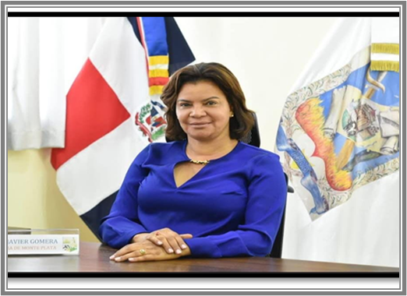
INFORME MENSUAL DEL DEPARTAMENTO DE RELACIONES PUBLICAS Y COMUNICACIONES DE LA GOBERNACION PROVINCIAL DE MONTE PLATA NOVIEMBRE 2025.
Lic. Rafaela Javier Gomera Gobernadora Civil de Monte Plata
Preparado Por: Lic. Yuleisys Arredondo Mejía Encargada del departamento de Prensa y Relaciones Públicas

Slide 2


En este resumen detallaremos todas las actividades y reuniones oficiales de nuestra gobernadora la Lic. Rafaela Javier Gomera, representando al Presidente Luis Rodolfo Abinader Corona en todo el territorio de la provincia de Monte Plata que abarca, cinco (5) Municipios y siete (7) Distritos Municipales.
Portal de transparencia: https://gobernacionmonteplata.gob.do/ Facebook: https://facebook.com/gobernaciondemontepla TIKTOK: https://www.tiktok.com/@gobernacionmonteplata01/

Slide 3
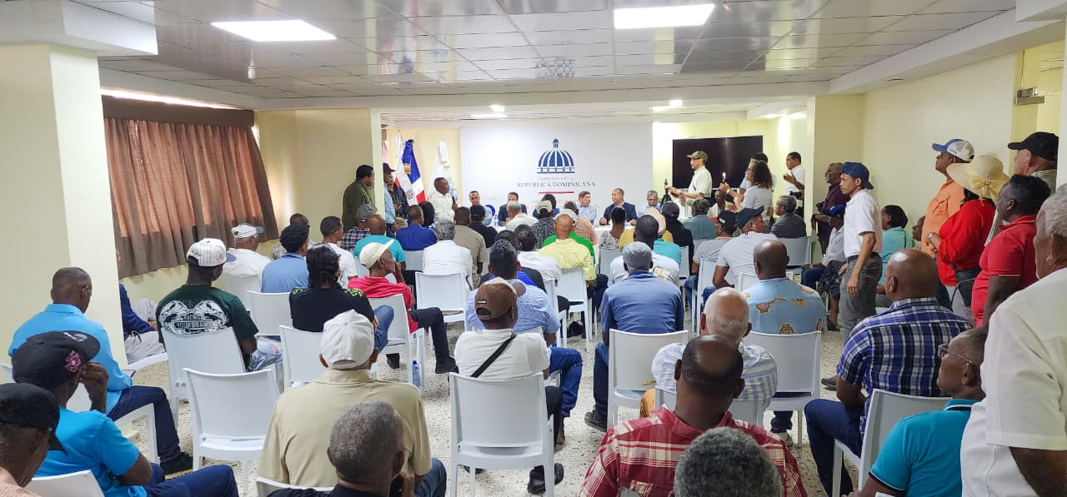

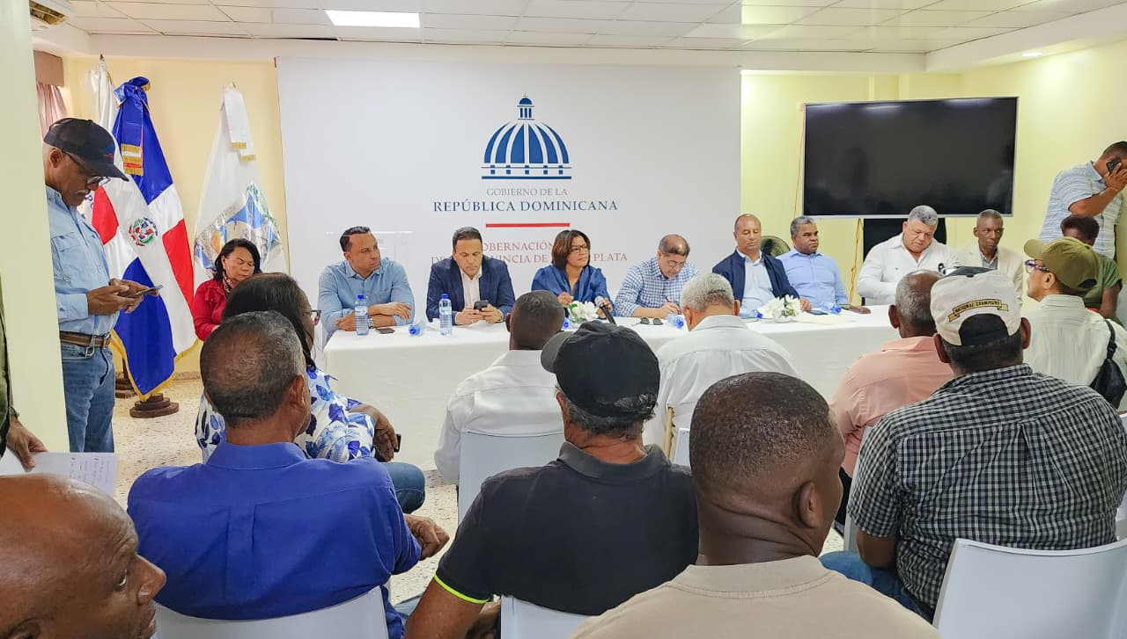
MARTES 04 DE NOVIEMBRE
Gobernadora de Monte Plata junto al ministro de Agricultura encabezan mesa de trabajo para hacer los levantamientos de los daños causados por la tormenta Melissa.
https://www.facebook.com/share/p/1Chv7rDHyW/
La Gobernadora civil de Monte Plata Lic. Rafaela Javier Gomera y el ministro de Agricultura, Limber Cruz, encabezaron una mesa de trabajo en el salón de acto de la Gobernación, donde se evaluaron los daños provocados por la tormenta Melissa en comunidades agrícolas de la provincia.

Slide 4

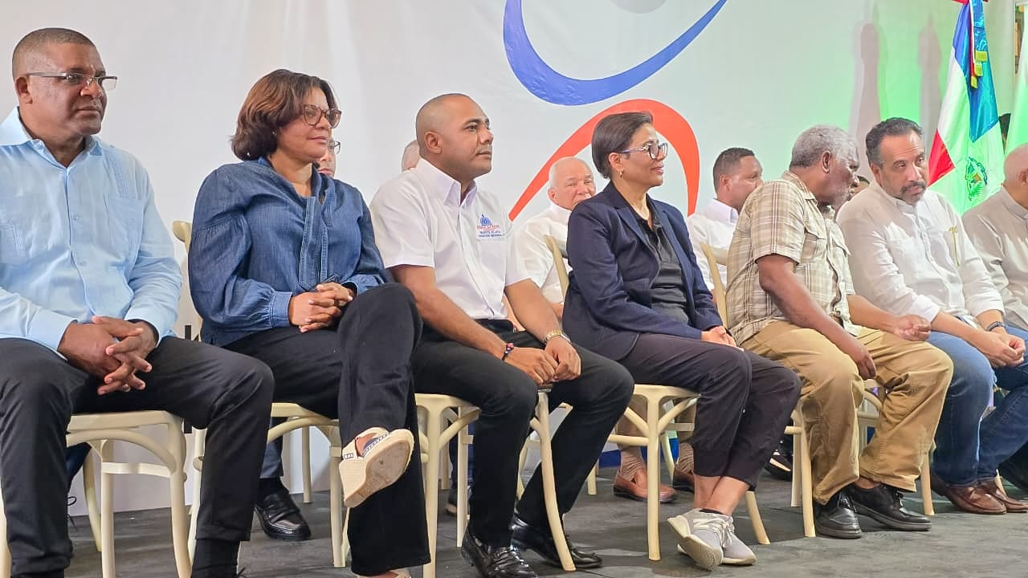
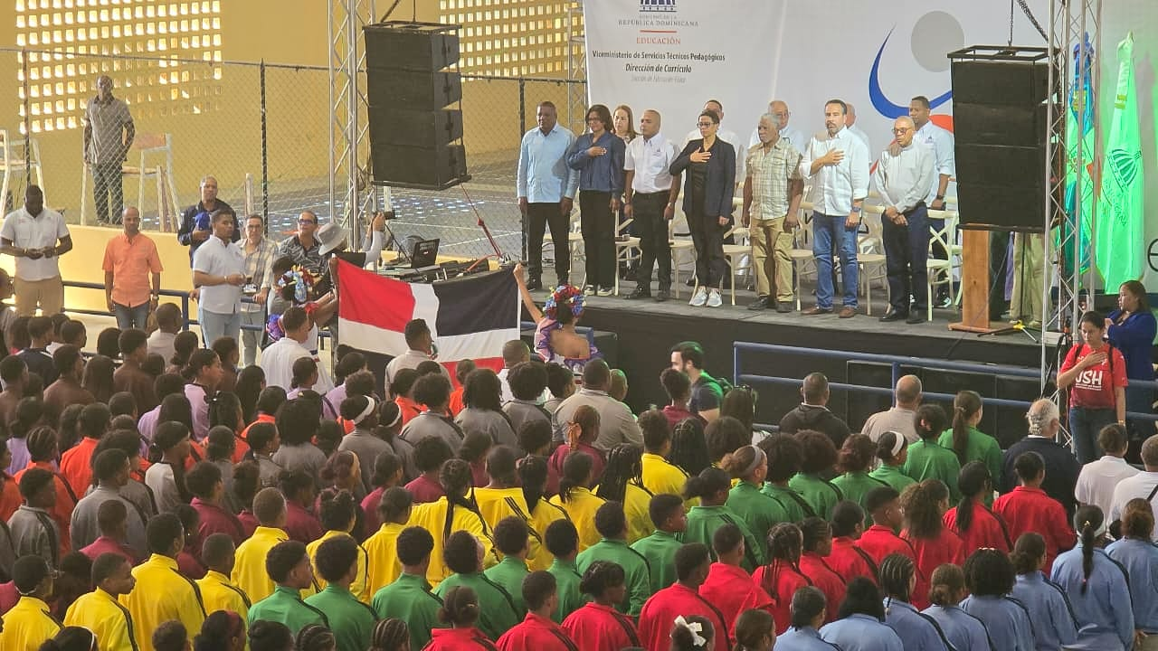
MARTES 04 DE NOVIEMBRE
Gobernadora presente en inauguración de "Deporte con Valores 2025" en Bayaguana.
https://www.facebook.com/share/p/1FJryvgbUN/
La Gobernadora Civil de Monte Plata, Lic. Rafaela Javier Gomera, participó en el acto inaugural de la edición 2025 del evento Deporte con Valores, celebrado en el techado multiuso Isaac Ogando, en Bayaguana, la actividad contó con la presencia del director de la Regional 17, Enrique de la Cruz, el director del instituto Nacional de Educación Física (INEFI), Alberto Rodríguez, el inmortal del deporte, Isaac Ogando, entre otras personalidades.
La gobernadora resaltó la importancia del deporte como vía para educar en valores y fortalecer la formación integral de la juventud, recalcando que "Bayaguana es la capital del Deporte"

Slide 5

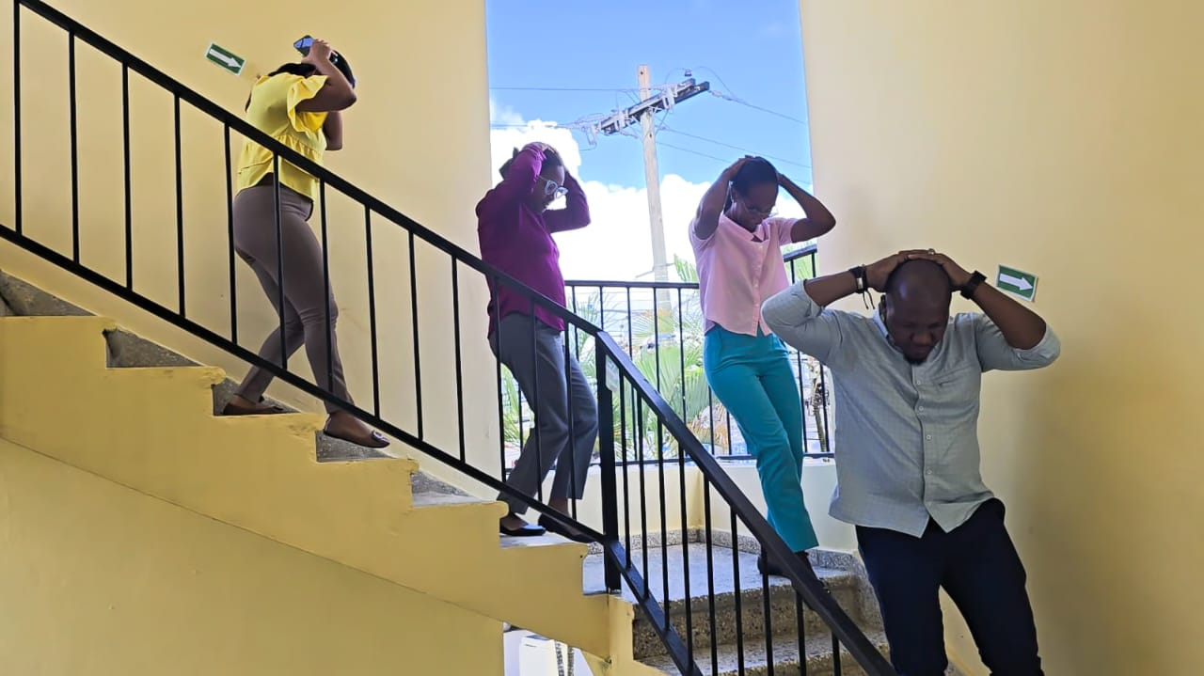
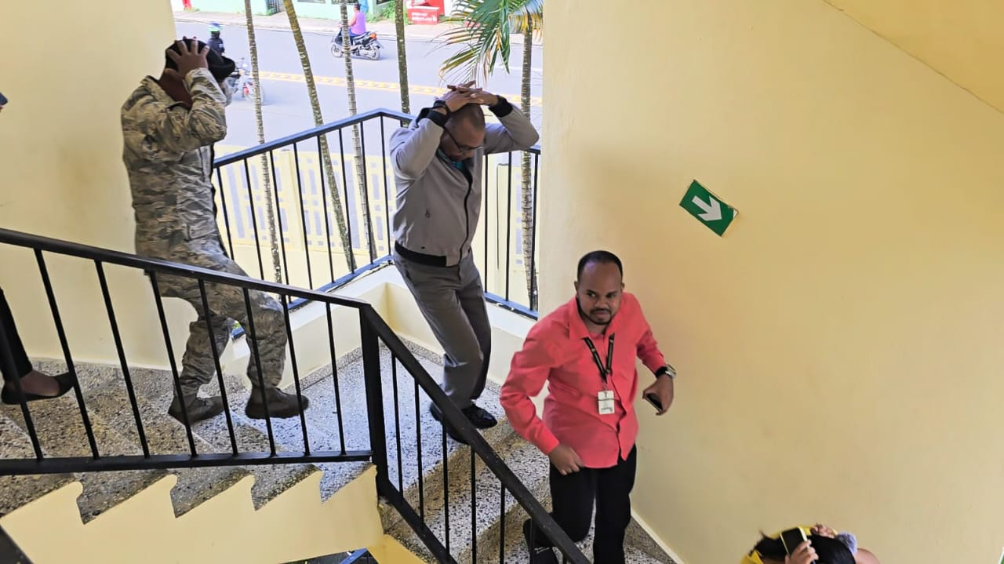
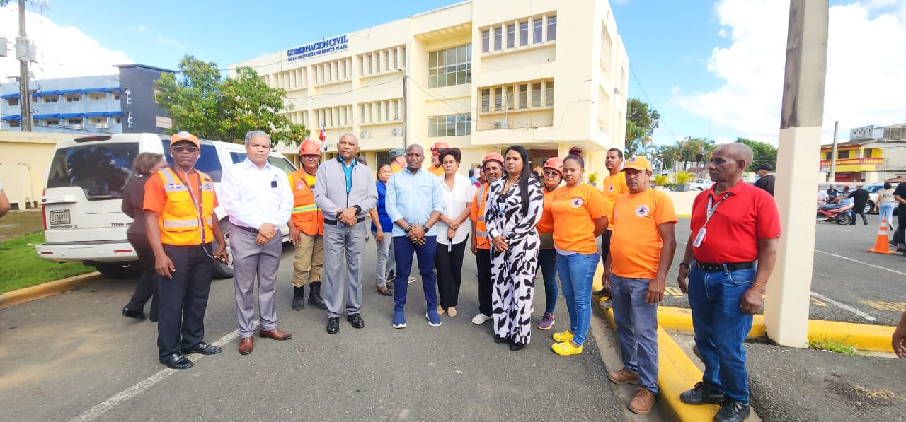
MIERCOLES 05 DE NOVIEMBRE
https://www.facebook.com/share/v/1NV4UtxFsH/
La Gobernación civil de Monte Plata se unió al Simulacro Nacional de Evacuación ante Terremotos, participando activamente junto a instituciones publicas y cuerpos castrenses de la provincia.

Slide 6

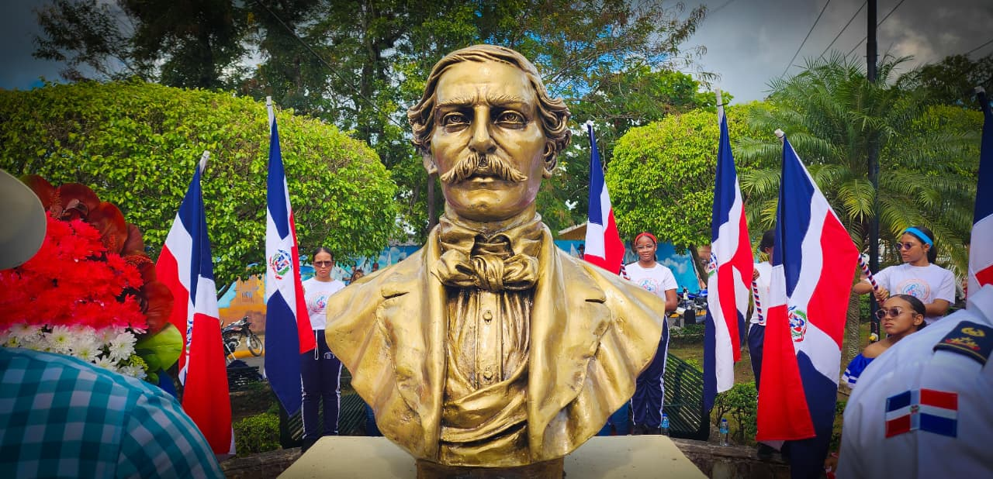
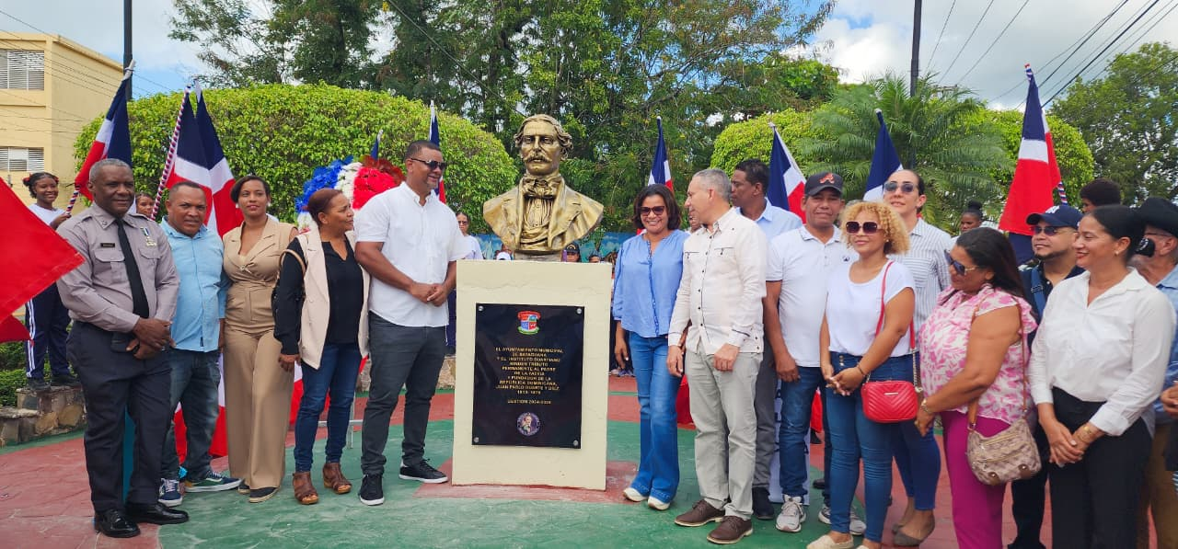
JUEVES 06 DE NOVIEMBRE
Gobernadora civil de Monte Plata asiste al homenaje a la Constitución con desvelamiento de busto de Juan Pablo Duarte en Bayaguana.
https://www.facebook.com/share/p/1EZf54T8eZ/
En un emotivo acto conmemorativo por el aniversario de la Constitución Dominicana, la Gobernadora Civil de Monte Plata Lic. Rafaela Javier Gomera hizo acto de presencia en el desvelamiento del busto en honor al padre de la patria, Juan Pablo Duarte, en el parquecito infantil del municipio de Bayaguana.
La representante del poder ejecutivo en la provincia destacó la importancia de conmemorar la Constitución como símbolo de nuestra democracia y soberanía, y resaltó que el busto de Juan Pablo Duarte es un recordatorio permanente del compromiso patriótico que debe guiar a cada dominicano.

Slide 7
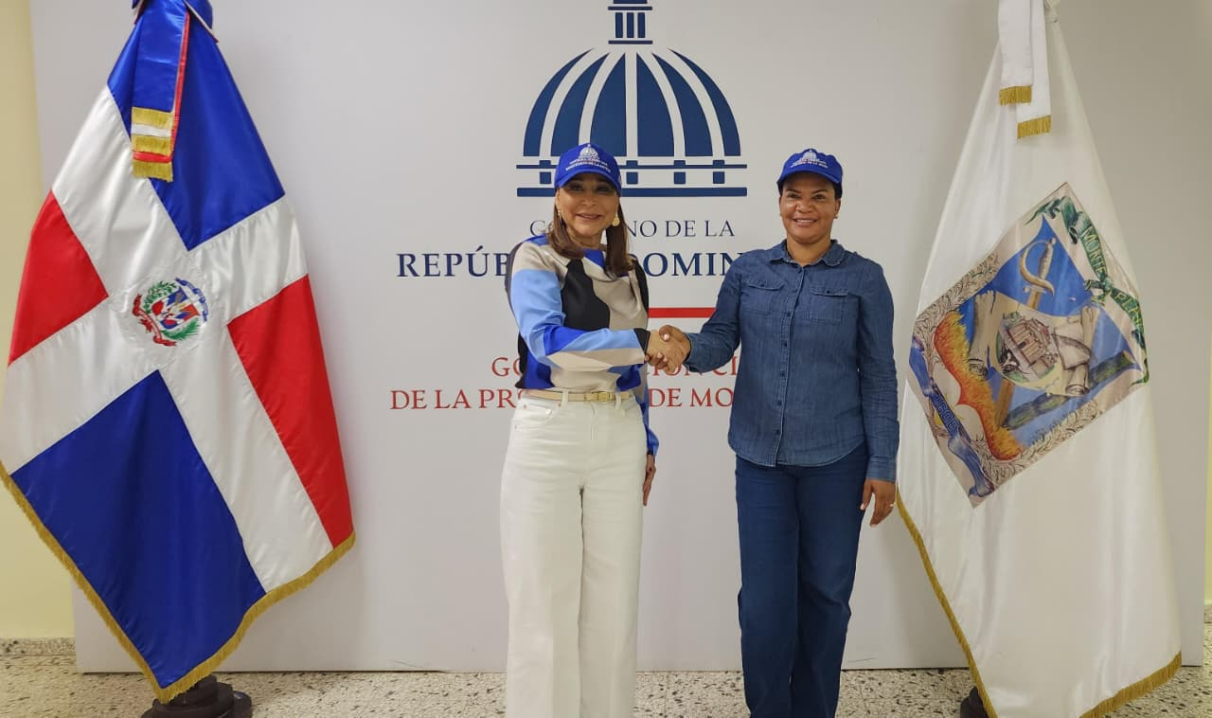

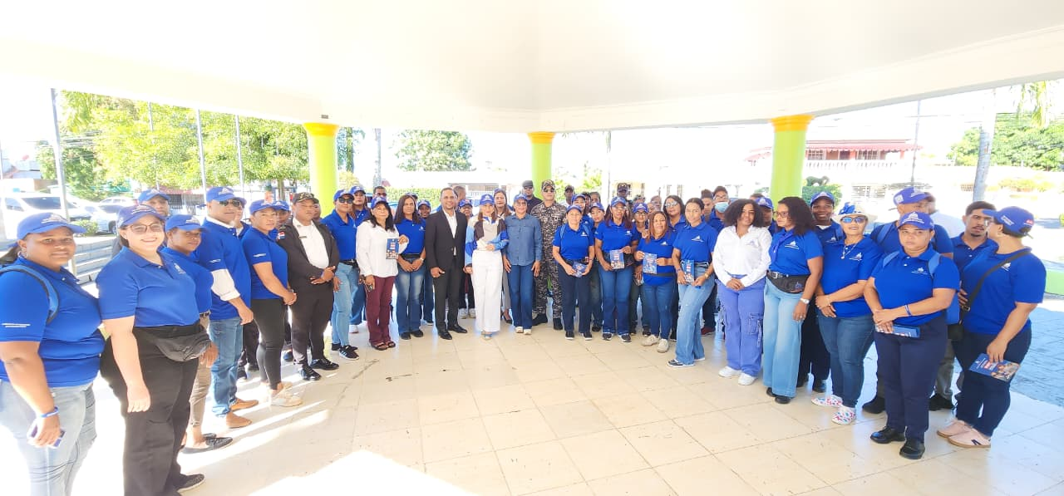
VIERNES 07 DE NOVIEMBRE
Gobernadora de Monte Plata y Ministra de la Mujer encabezan acto “Vivir sin violencia es posible”.
https://www.facebook.com/share/p/1AAzRp7DQi/
En un acto celebrado este viernes, la gobernadora civil de Monte Plata, Lic. Rafaela Javier Gomera, encabezó junto a la ministra de la Mujer, Mayra Jiménez, la jornada “Vivir sin violencia es posible”, una iniciativa enfocada en sensibilizar sobre la prevención de la violencia contra la mujer, donde se visitaran mas de 3,000 hogares puerta a puerta en todo el territorio, en el evento también participó el alcalde del municipio cabecera, Héctor Figaris, representantes de la Oficina Provincial de la Mujer, líderes comunitarios y otras personalidades.

Slide 8

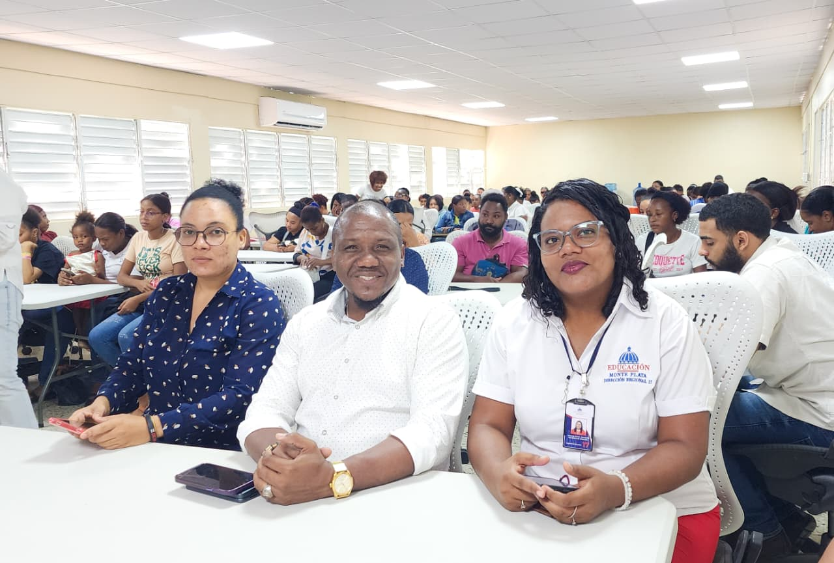
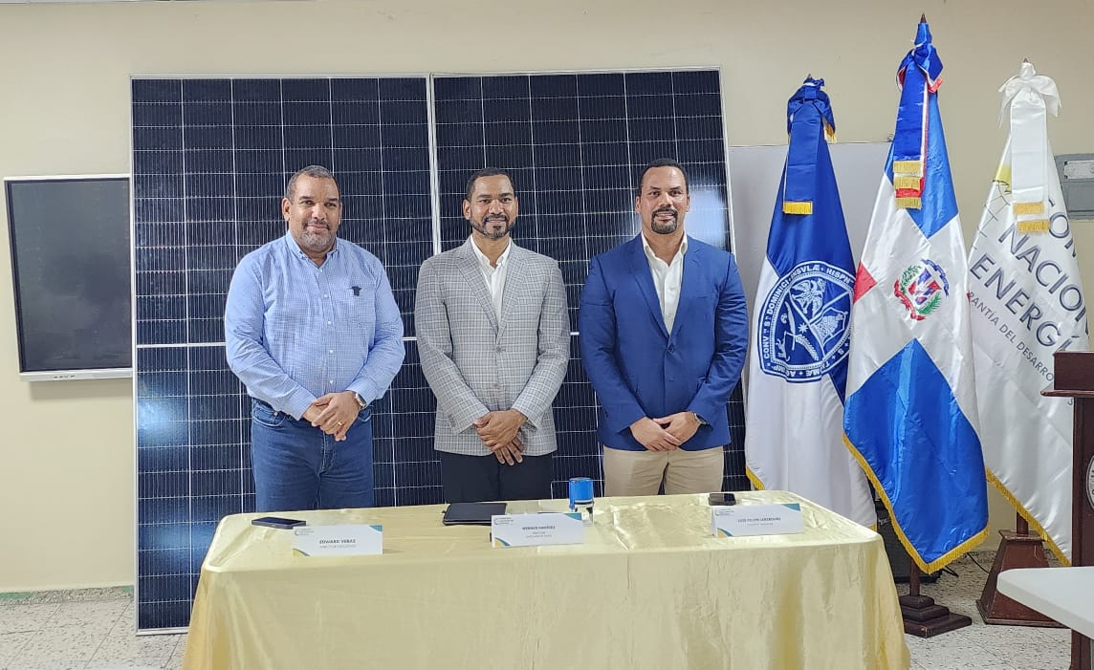
JUEVES 13 DE NOVIEMBRE
Gobernación de Monte Plata respalda iniciativa de energía sostenible en la UASD.
https://www.facebook.com/share/p/1Etteb7Hhf/
La Gobernación Civil de Monte Plata estuvo presente en el acto de entrega de paneles solares donados por la Comisión Nacional de Energía (CNE) al Centro UASD Monte Plata, como parte de un esfuerzo interinstitucional para impulsar el uso de energías limpias en los recintos educativos.
Durante el acto, se destacó la importancia de esta donación para mejorar la eficiencia energética del centro universitario y reducir su impacto ambiental.

Slide 9

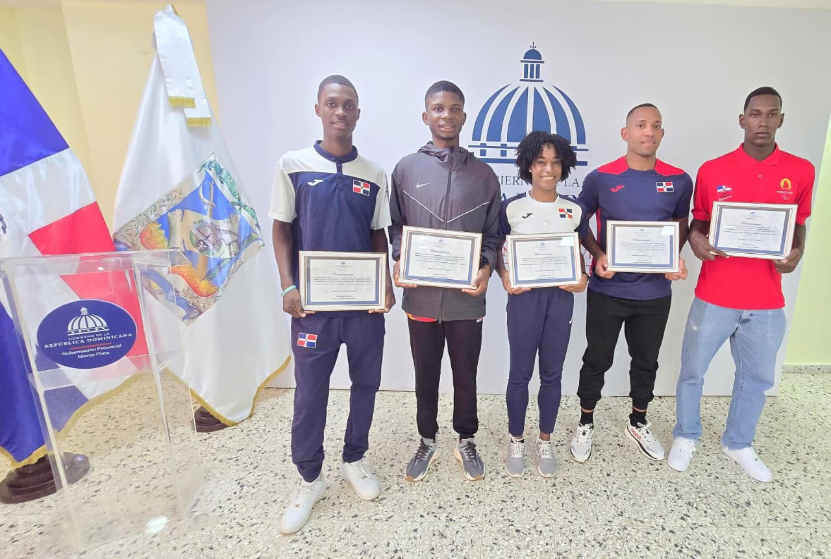
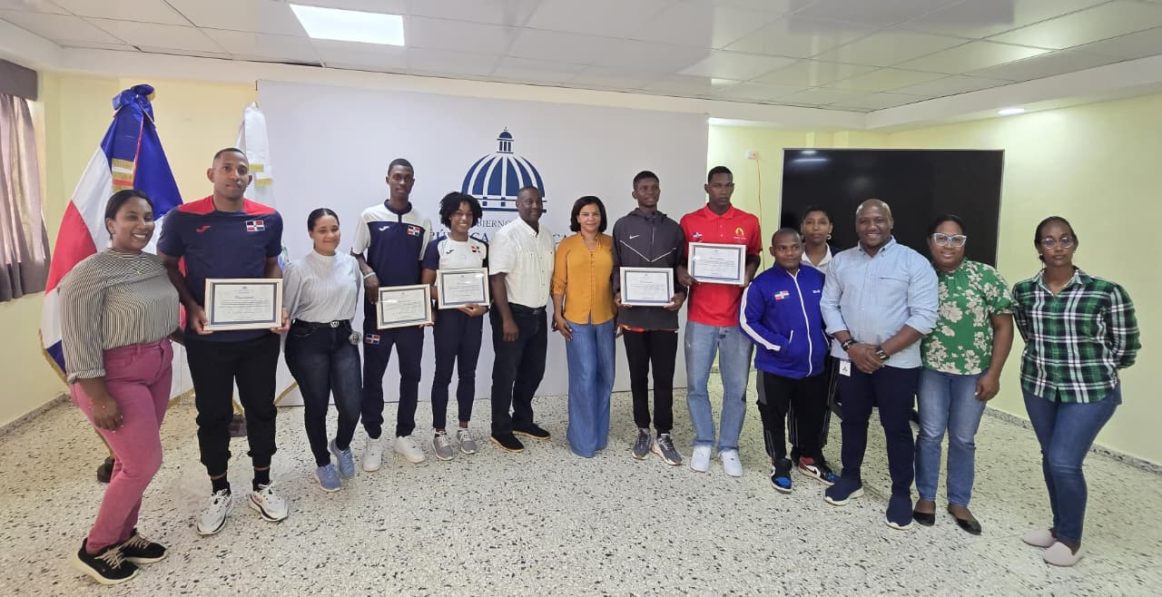
VIERNES 14 DE NOVIEMBRE
Gobernadora de Monte Plata reconoce atletas por su participación en Mundial de Taekwondo en China.
https://www.facebook.com/share/p/1BKSeHwPN4/
La gobernadora civil de Monte Plata, Lic. Rafaela Javier Gomera, entregó reconocimientos a cinco jóvenes atletas que representaron con orgullo a la provincia y al país en el Campeonato Mundial de Taekwondo celebrado en China, el acto tuvo lugar en el salón de eventos de la Gobernación.
Los atletas reconocidos fueron Wilfrido de la Cruz, Nahomi Víctor, Pedro Joseph, Brayan Gil Adame y Wander González, quienes pusieron en alto el nombre de Monte Plata en el escenario deportivo internacional.

Slide 10


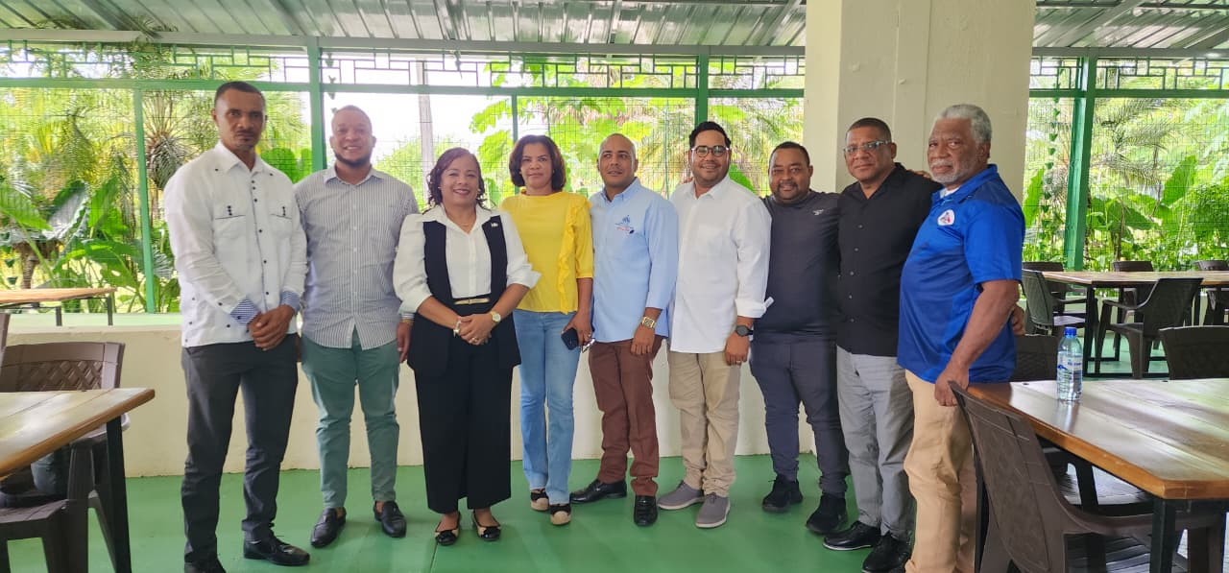

SABADO 15 DE NOVIEMBRE
Avanza la Educación en Bayaguana, Primer Picazo del Liceo Experimental UASD.
https://www.facebook.com/share/p/1A5HkFYFbn/
Gracias a las prontas acciones del presidente Luis Rodolfo Abinader Corona, la rápida respuesta del rector de la Universidad Autónoma de Santo Domingo (UASD), Editrudis Beltrán, las gestiones de la Gobernación Civil de Monte Plata, el comité Pro-UASD Bayaguana encabezado por la gobernadora Rafaela Javier Gomera,el alcalde Frangel Garcia, Niurca Sosa en representación de la (UASD), el regional de Educación Buenaventura de la Cruz, el distrital Gilberto D. Oleo Trinidad,el inmortal del deporte Isaac Ogando, Ramón Ortiz presidente (ADP), el parroco Juan Luis, Monseñor Lorenzo Vargas, Miguel Polanco Gerente General de la Cooperativa el Progreso Fausto Severino dirigente deportivo, Wilson Robles presidente del Comite de Luchas Populares, Rosa Aracena y Ramón Rodríguez Peña.
.

Slide 11

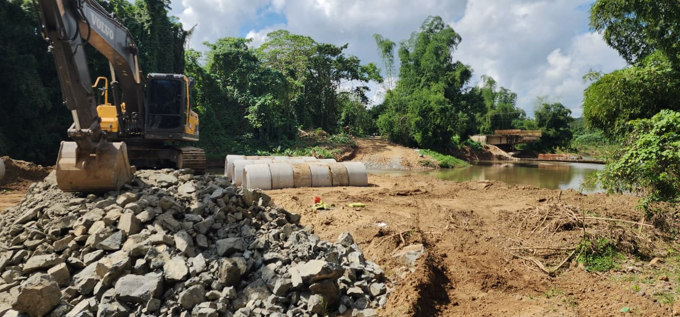
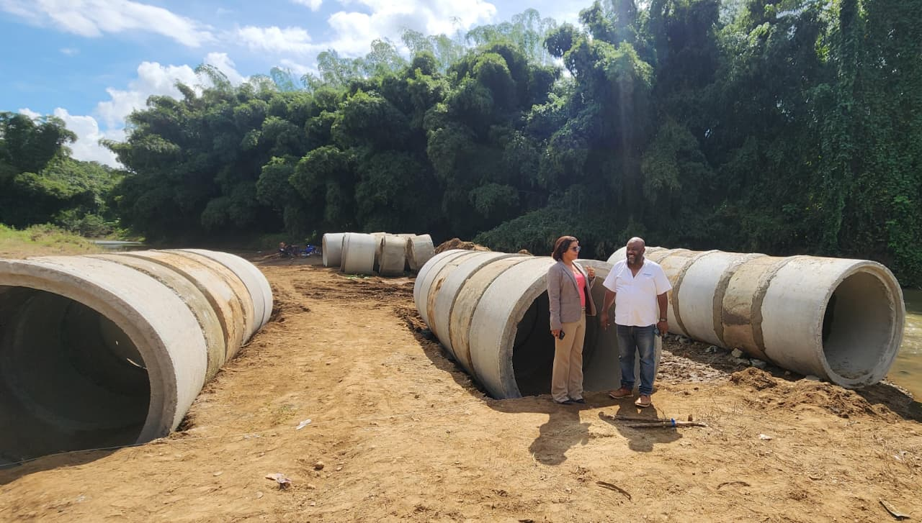
LUNES 1 7 DE NOVIEMBRE
Gobernadora supervisa avance en paso provisional del puente colapsado en Don Juan.
https://www.facebook.com/share/p/14Ph5geEPEB/
La gobernadora civil de Monte Plata, Lic. Rafaela Javier Gomera, realizó una visita de supervisión al trabajo de construcción del paso provisional en el puente colapsado del distrito municipal Don Juan, con el objetivo de asegurar el avance de esta solución temporal que permitirá restablecer el tránsito en la zona.
Durante el recorrido, la gobernadora destacó el compromiso del Gobierno central con brindar respuestas rápidas ante situaciones que afectan la conectividad de las comunidades, al tiempo que exhortó a los equipos técnicos a continuar los trabajos con eficiencia y seguridad.

Slide 12

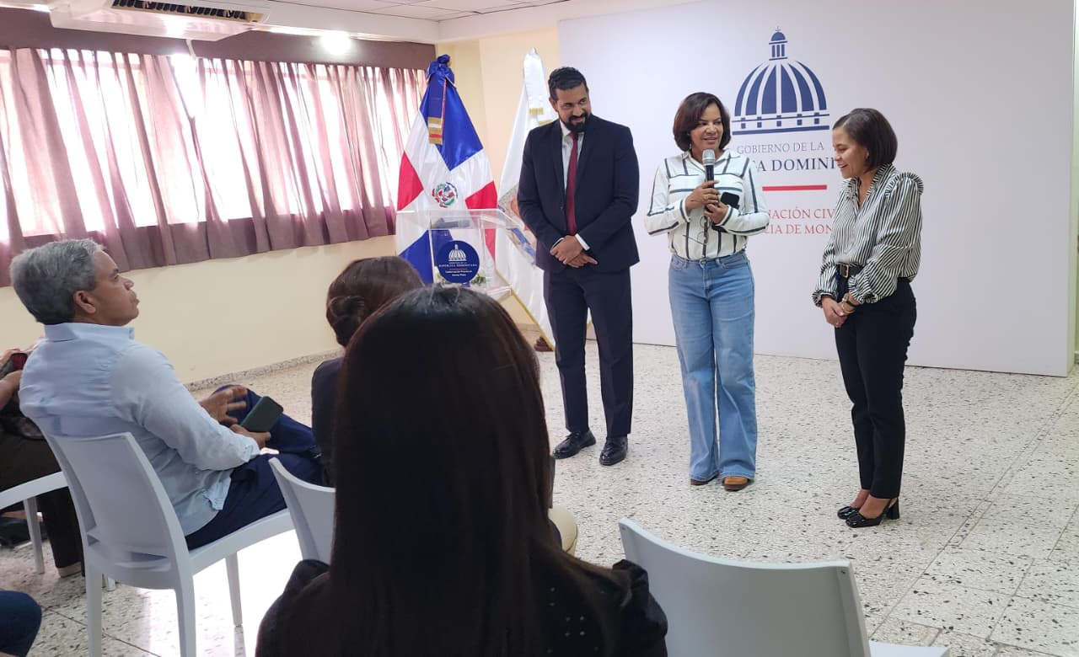
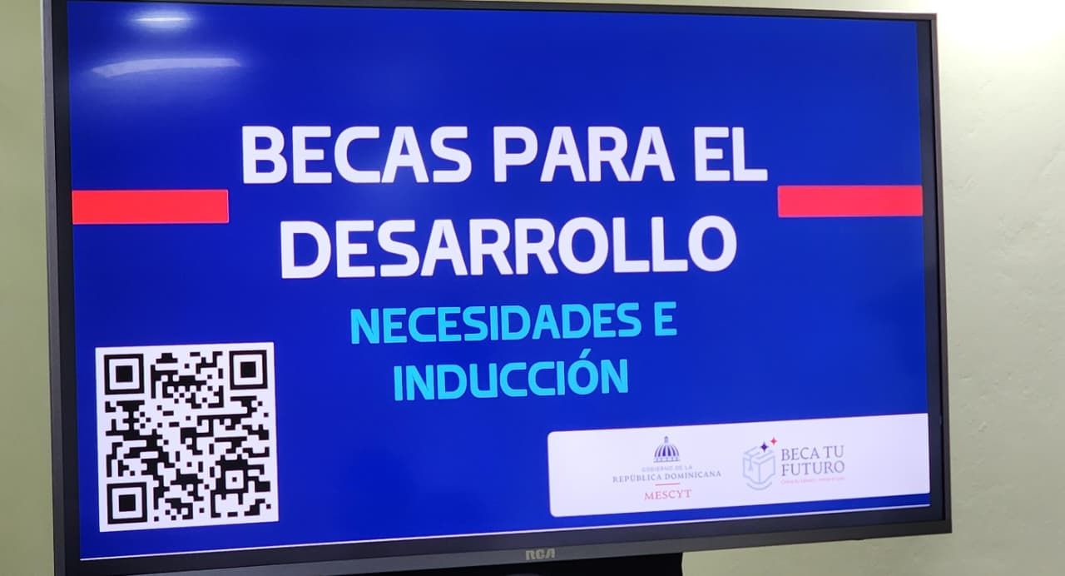
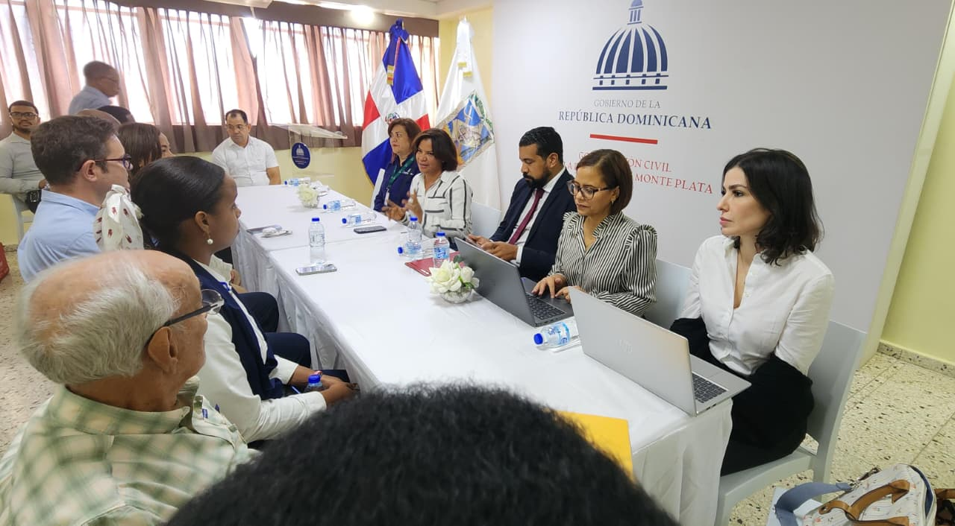
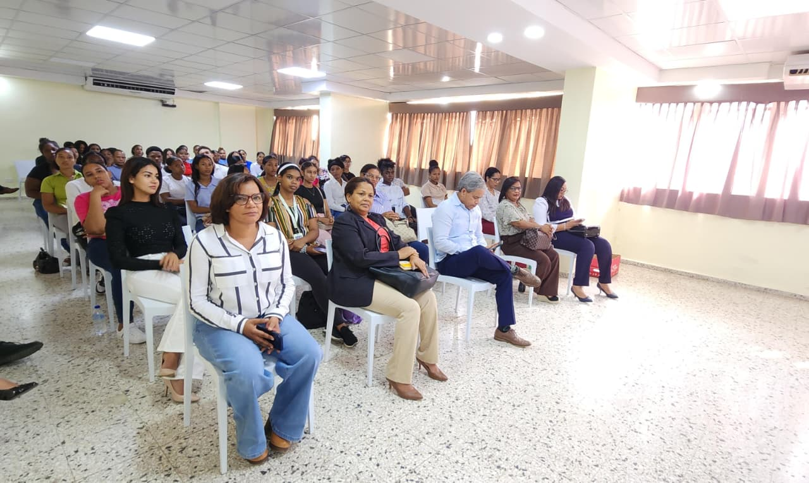
MARTES 1 8 DE NOVIEMBRE
Gobernación Civil une esfuerzos para fortalecer acceso a becas a jóvenes en Monte Plata
https://www.facebook.com/share/p/1CoSeBeDfD/
La gobernadora civil, Lic. Rafaela Javier Gomera, encabezó una reunión estratégica junto al Dr. Estarling Cordero Brito, director de Becas Internacionales del MESCYT, y Rocío Ferreira, en representación del Ministerio de la Presidencia, con el objetivo de escuchar al sector productivo de la provincia y levantar las principales necesidades formativas del territorio.

Slide 13
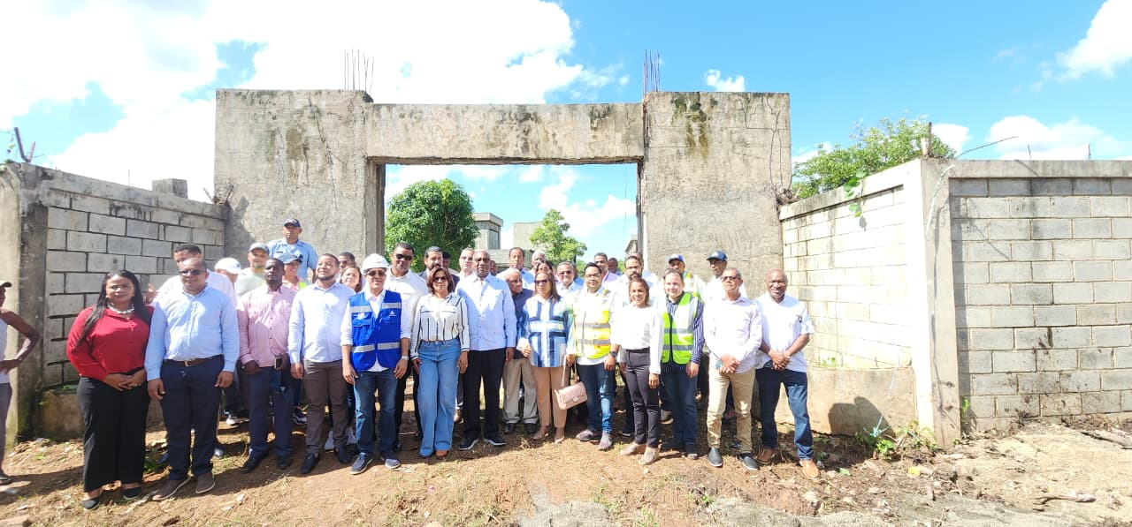
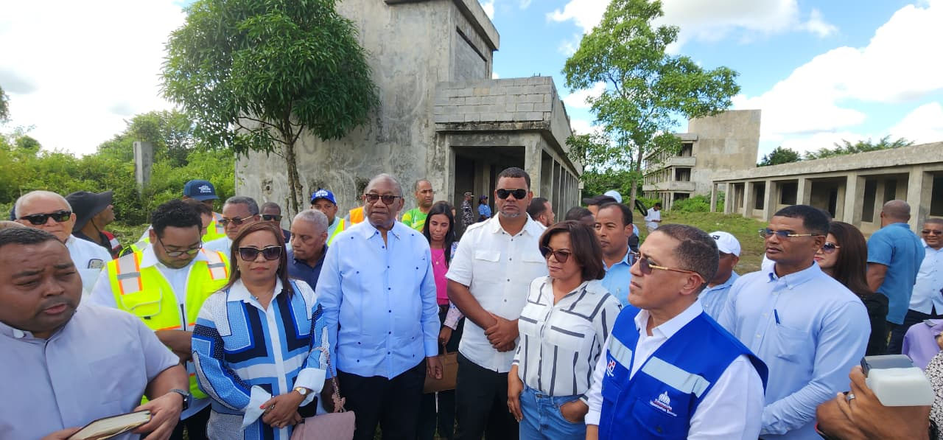
MARTES 1 8 DE NOVIEMBRE
Inicio formal de trabajos para Liceo Experimental UASD en Bayaguana avance histórico en la educación.
https://www.facebook.com/share/p/1TGzfULyPr/
Gracias a las prontas respuestas del presidente Luis Rodolfo Abinader, el rector de la UASD Editrudis Beltrán, las gestiones de la Gobernación Civil de Monte Plata encabeza por la Lic. Rafaela Javier Gomera y el compromiso del comité Pro-UASD, se realizó este martes el formal inicio de los trabajos del Liceo Experimental UASD en el sector Las Flores del municipio de Bayaguana. Esta importante obra educativa representa un paso firme hacia la expansión académica en la provincia, beneficiando a cientos de jóvenes que ahora contarán con una nueva oportunidad de formación con estándares universitarios, autoridades locales, educativas, comunitarias y religiosas participaron en el evento, reafirmando su respaldo a este proyecto transformador.

Slide 14

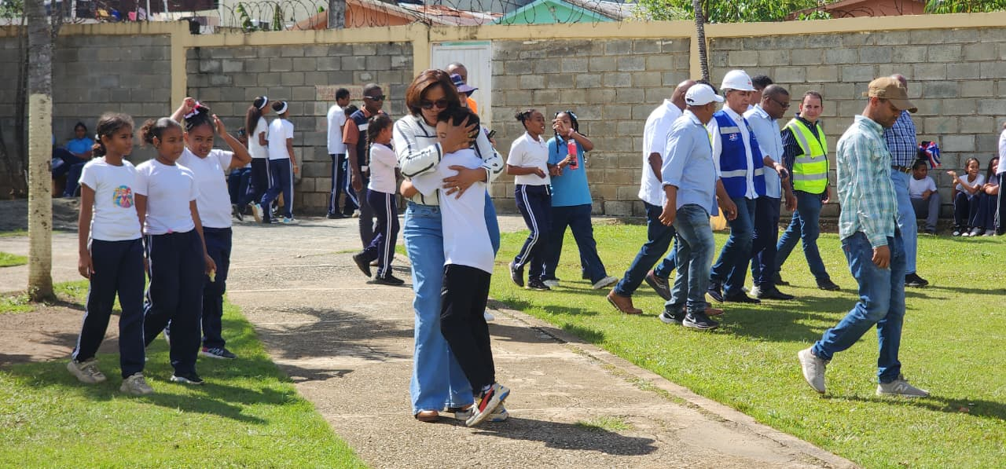
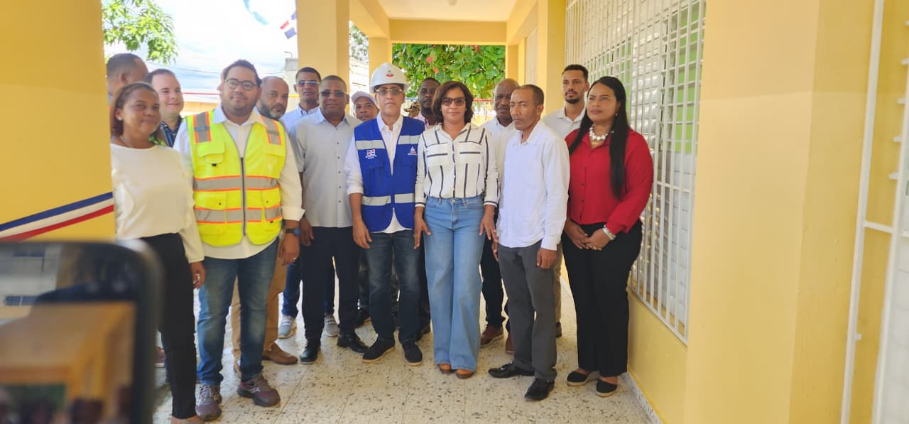
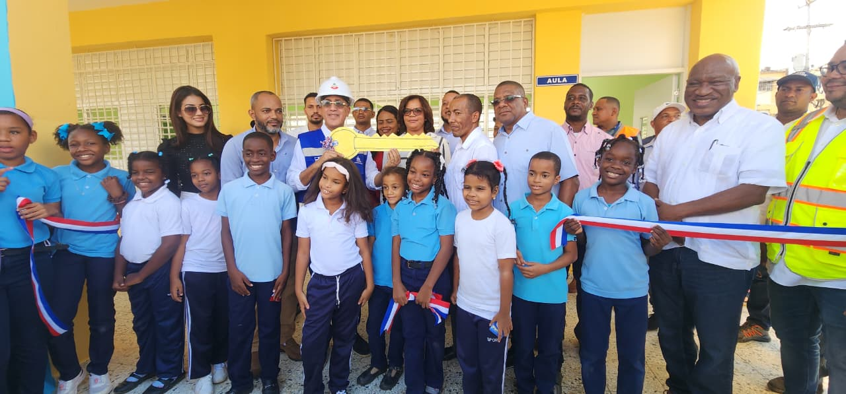
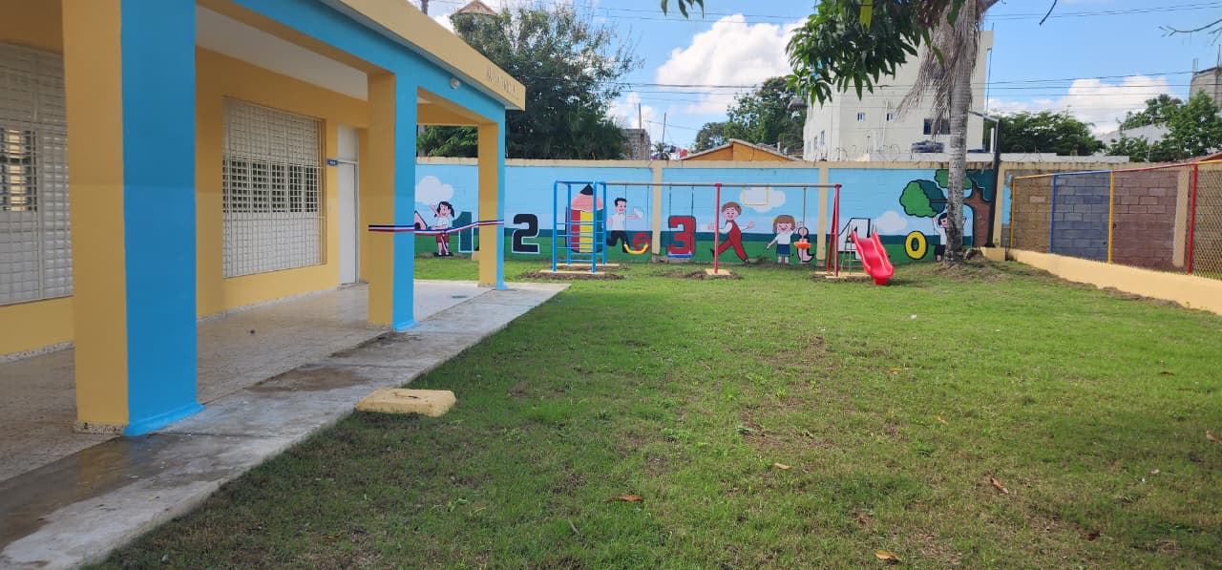
MARTES 1 8 DE NOVIEMBRE
Gobernadora de Monte Plata inaugura cuatro aulas en la escuela José Pantaleón Castillo de Bayaguana.
https://www.facebook.com/share/p/1A9rEcPMYv/
La gobernadora civil de Monte Plata, Lic. Rafaela Javier Gomera, dejó inauguradas este martes cuatro nuevas aulas en la escuela José Pantaleón Castillo, en el municipio de Bayaguana, como parte del compromiso del Gobierno con la mejora de la infraestructura educativa en la región.

Slide 15

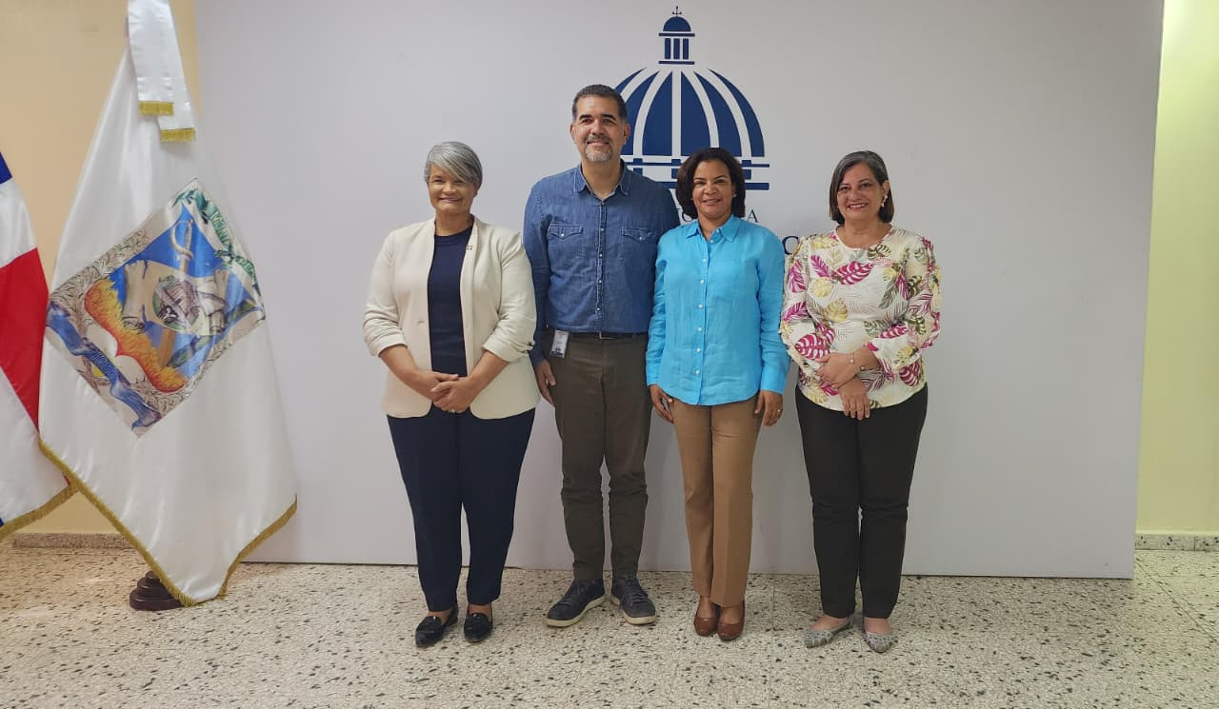
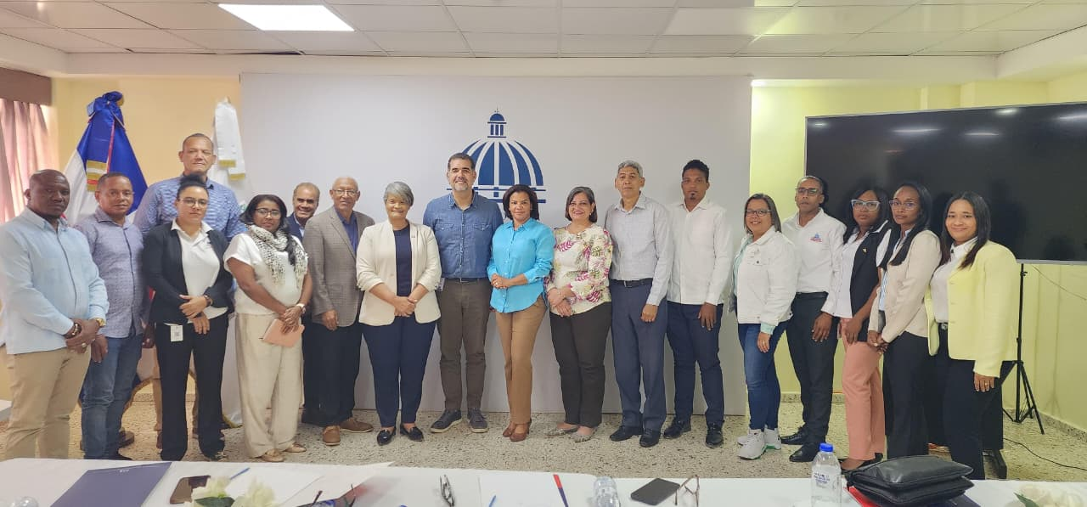
MIERCOLES 1 9 DE NOVIEMBRE
Gobernadoras de la Región Higuamo reciben inducción sobre estructura y funciones del Ministerio de Hacienda y Economía
https://www.facebook.com/share/p/1D2rNtUvoz/
Las gobernadoras provinciales de Monte Plata, Hato Mayor y San Pedro de Macorís participaron este martes en una jornada de inducción sobre la estructura y el funcionamiento del Ministerio de Hacienda y Economía, Planificación y Desarrollo (MEPyD), con el objetivo de fortalecer la articulación entre las gobernaciones y esta institución rectora de la planificación estatal.
La capacitación estuvo encabezada por el director Erick Dorrejo, quien explicó a las funcionarias y a sus equipos técnicos cómo opera el Ministerio en su configuración actual, que integra funciones que anteriormente correspondían a los ministerios de Hacienda y Planificación.

Slide 16

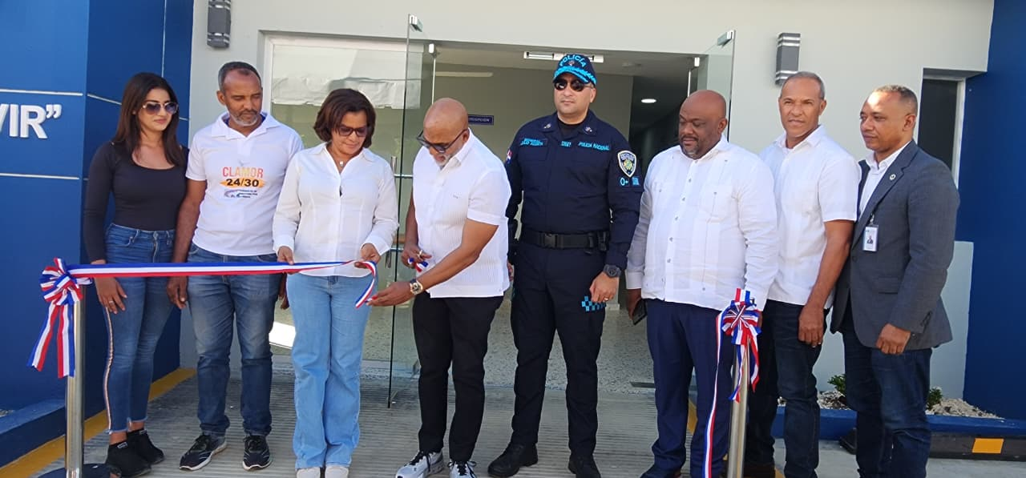
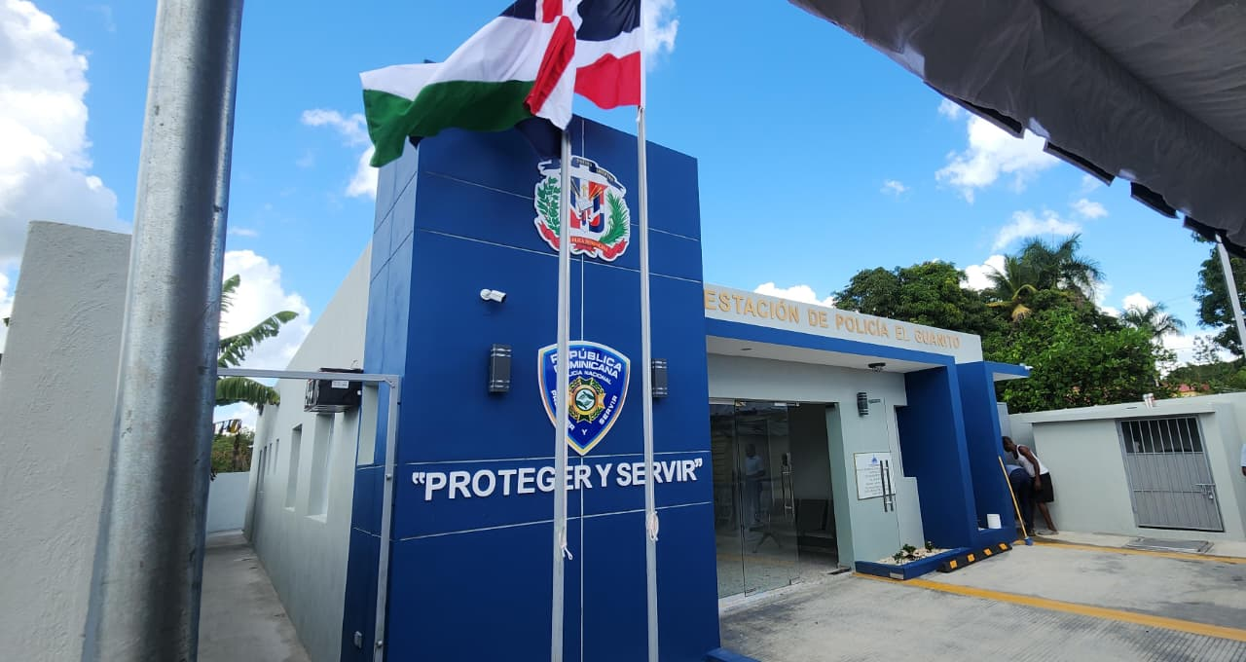
MIERCOLES 26 DE NOVIEMBRE
Autoridades inauguran nueva estación policial en El Guanito, Bayaguana
https://www.facebook.com/share/p/16fM5K4YMS/
La gobernadora provincial Lic. Rafaela Javier Gomera, junto al presidente de la Comisión Presidencial de Apoyo al Desarrollo Provincial, Ángel de la Cruz Hernández, y Anderson de los Santos, vicepresidente de la misma entidad, dejaron formalmente inaugurada la nueva estación policial en la comunidad de El Guanito, municipio Bayaguana.
Durante el acto, la gobernadora resaltó que esta obra representa un paso importante para fortalecer la seguridad ciudadana en la zona, reiterando su compromiso de seguir gestionando soluciones concretas que impacten de forma positiva a las comunidades de Monte Plata.

Slide 17

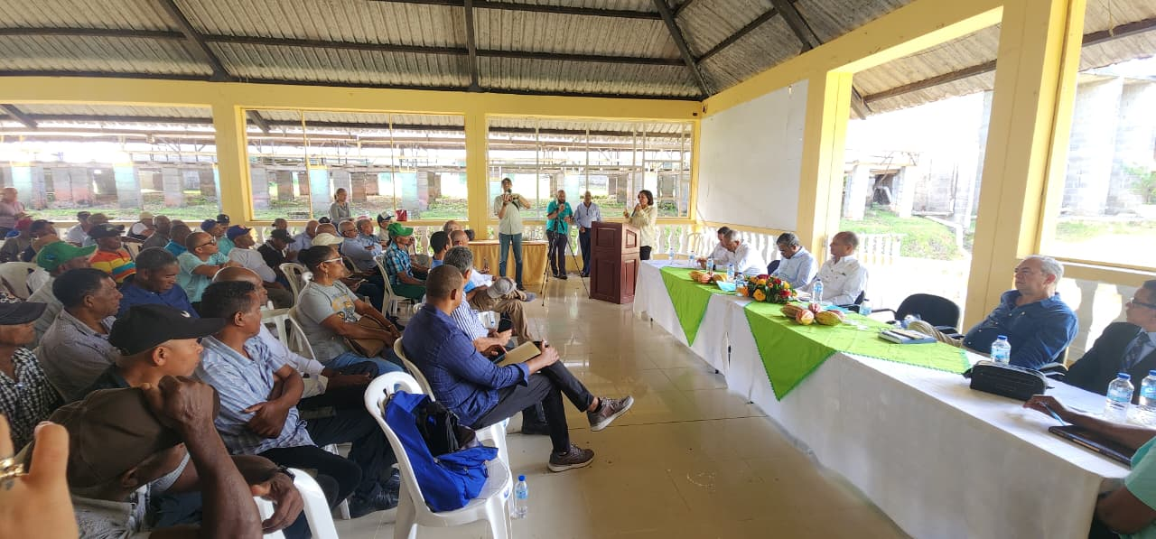
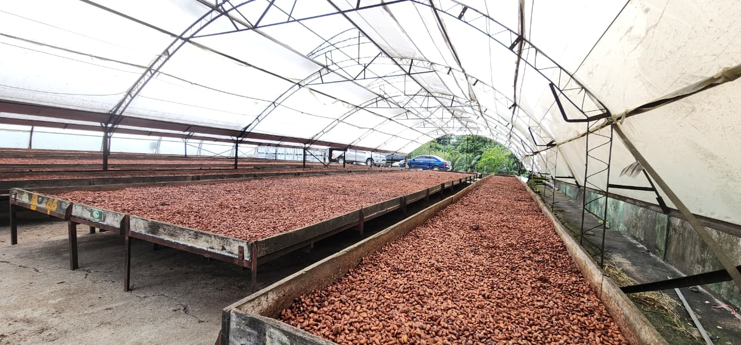
JUEVES 27 DE NOVIEMBRE
Gobernadora y Viceministro de Agricultura se reúnen con productores de cacao en Yamasá.
https://www.facebook.com/share/p/1H58tevS6R/
La gobernadora civil de Monte Plata, Lic. Rafaela Javier Gomera, encabezó junto al viceministro de Producción Agrícolas y Mercadeo, Eulalio Ramírez Ramírez, un importante encuentro con productores de cacao en el municipio de Yamasá, con el objetivo de escuchar sus inquietudes, fortalecer sus proyectos y coordinar acciones en beneficio del desarrollo agrícola de la zona.
Durante la actividad, los representantes de la Asociación de Productores de Cacao de CONACADO expusieron sus principales necesidades y retos para seguir fortaleciendo la producción en la región.

Slide 18
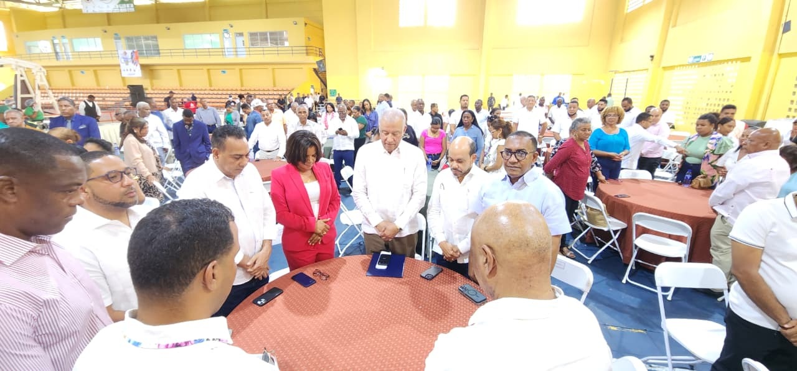

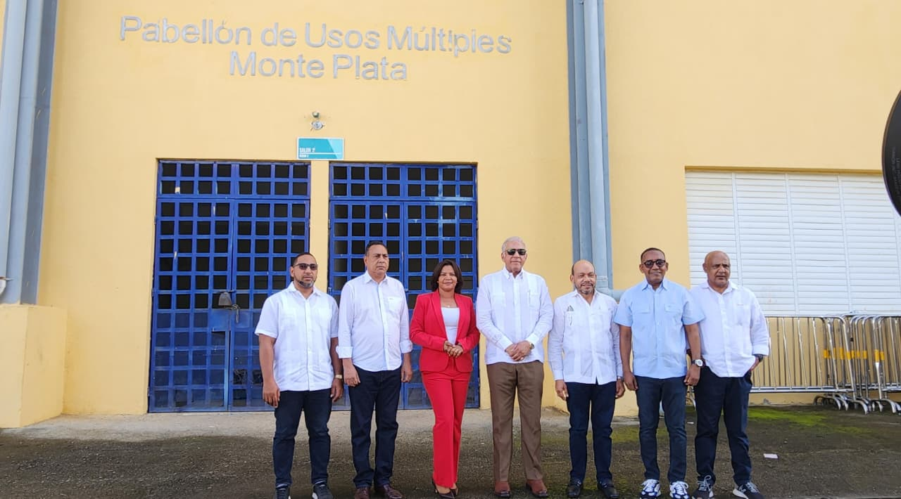
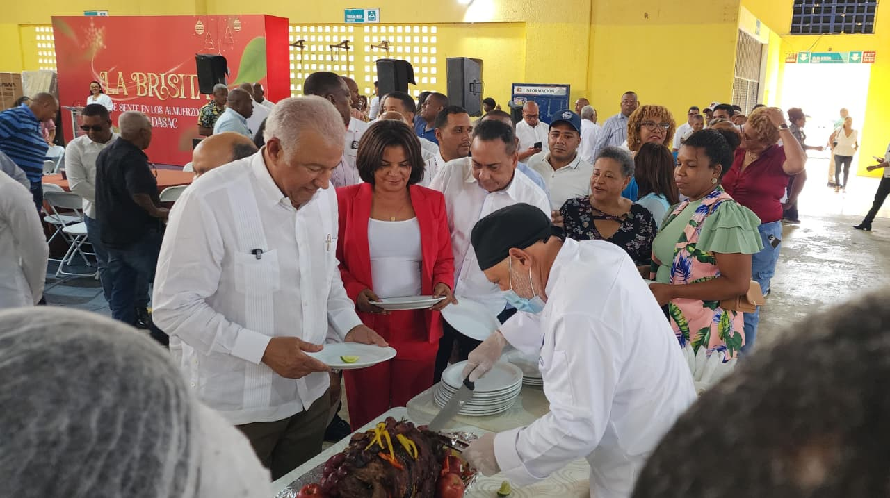
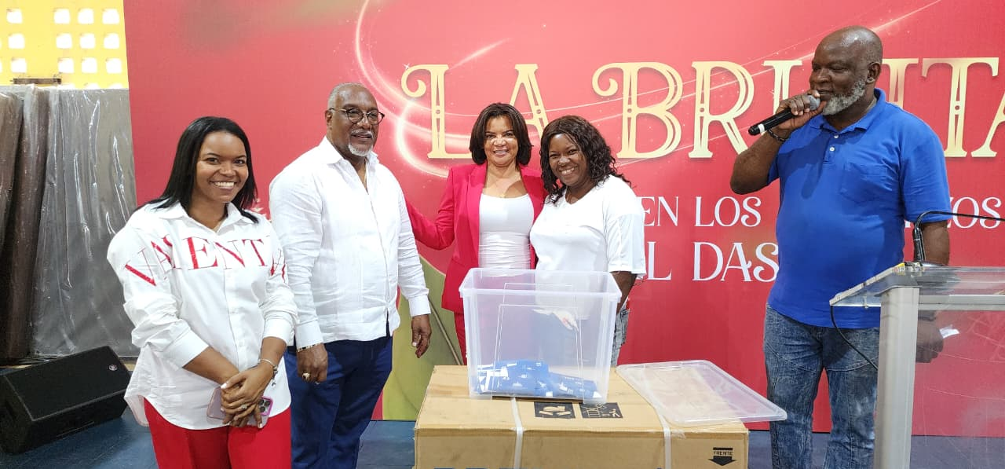
SABADO 29 DE NOVIEMBRE
https://www.facebook.com/share/p/17v429Go14/
"La Brisita llega a Monte Plata con alegría navideña y respaldo gubernamental"
Con motivo de las festividades navideñas, la Gobernación Civil de Monte Plata celebró con entusiasmo el primer almuerzo navideño “La Brisita 2025 navidad 360 encabezado por el ministro administrativo de la Presidencia, Andrés Bautista, y la gobernadora civil, Lic. Rafaela Javier Gomera, la actividad reunió a cientos de comunitarios en un ambiente de alegría, música, comida y espíritu de unidad.

Slide 19

CONCLUSION DEL INFORME DE NOVIEMBRE 2025
En este informe hemos presentado un panorama general de las acciones emprendidas por la gobernadora Lic. Rafaela Javier Gomera, sin embargo, el desarrollo de Monte Plata es una tarea que nos compete a toda la ciudadanía para seguir de cerca las iniciativas gubernamentales, a participar activamente en los procesos de toma de decisiones y a trabajar unidos por un futuro mejor para nuestra provincia.
Los resultados obtenidos hasta el momento son fruto de un trabajo conjunto entre el gobierno central, provincial, municipal, las instituciones públicas, el sector privado y la sociedad civil, la gobernadora Rafaela Javier Gomera ha sido un catalizador de esta colaboración fomentando un ambiente de participación y diálogo. Este enfoque colaborativo es fundamental para continuar avanzando en los desafíos que enfrenta la provincia.
En conclusión, la gobernadora Rafaela Javier Gomera ha demostrado un compromiso inquebrantable con el desarrollo integral de la provincia de Monte Plata, a través de una gestión proactiva y enfocada en las necesidades de la comunidad, ha logrado avances significativos en diversos sectores con miras al futuro, se espera que se continúe impulsando iniciativas que promuevan el bienestar social, el crecimiento económico y la mejora de la calidad de vida de los monteplatenses con el apoyo del presidente Luis Abinader Corona y los ministros en este año 2025.

Slide 20


DEPARTAMENTO DE PRENSA Y RELACIONES PUBLICAS
GOBERNACION MONTE PLATA
EQUIPO DE PRENSA
COORDINADORA: Lic. Yuleisys Arredondo Mejia
FOTOGRAFO: José Luis Jiménez
AUDIOVISUAL: Alexander Aquino Adames

